Slide 1
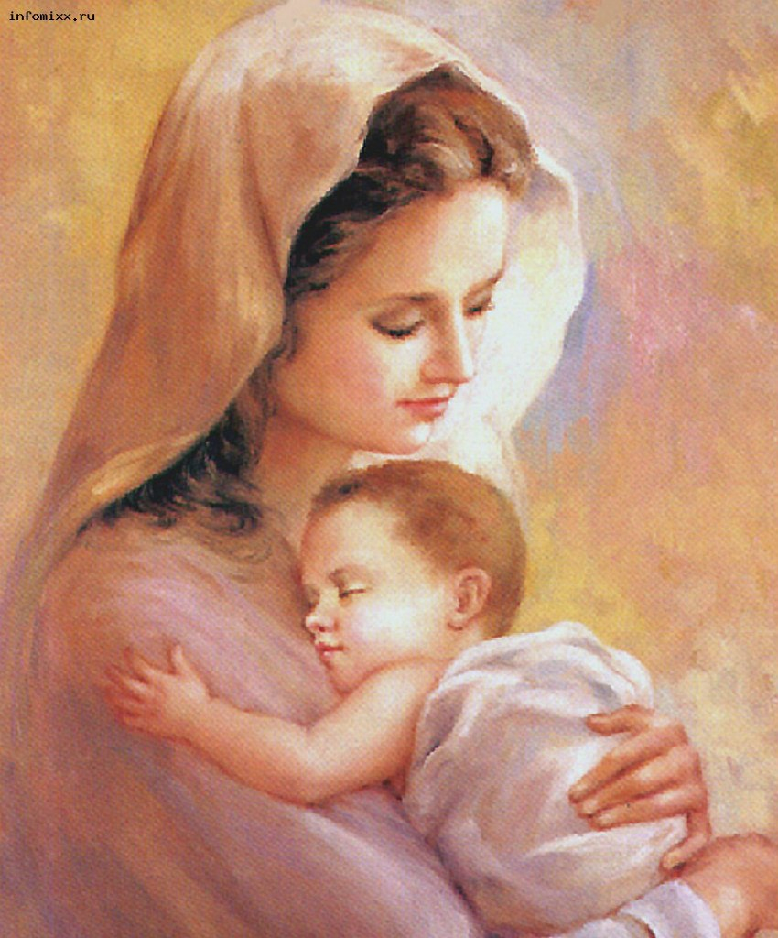
Организация помощи кризисным беременным и молодым матерям

Slide 2

Актуальность проблемы
Россия на сегодняшний день занимает первое место в мире по уровню абортов на душу населения.
Сегодня только по официальной статистике в России ежегодно совершается более 1 миллиона абортов.
По сути, Россия – единственная страна мира, где до недавнего времени количество абортов превышало количество рождений.
Многие женщины решаются аборт, попав в трудную жизненную ситуацию.

Slide 3

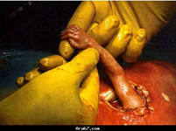
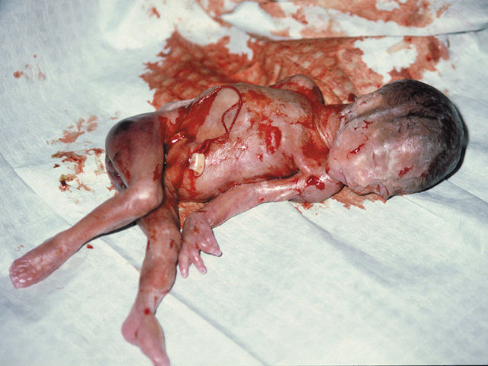
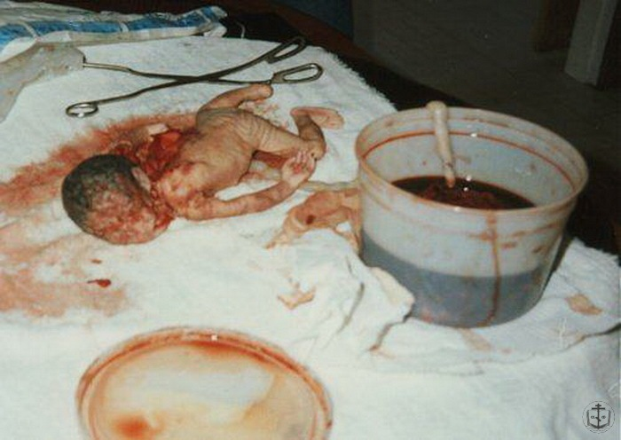
Проблема абортов - одна из самых актуальных проблем человечества сегодня.
Абортом именуют любое искусственное прерывание беременности.
Аборт несет в себе серьезные физиологические, психологические и духовные последствия для женщины, для ребенка же – это смерть.

Slide 4


Актуальность проблемы
По статистике Россия на сегодняшний день занимает:
Одно из первых мест по уровню разводов – количество распадающихся семей в России почти в 2 раза выше, чем в странах Западной Европы. По оценкам российских экспертов, от 60 до 70% браков распадаются.
30% детей рождены вне брака - С 1989 г. доля внебрачных детей более чем удвоилась – с 14 до 30%. При этом у матерей до 20 лет она еще выше – 45%.
В связи с этим существует острая социальная потребность в комплексной адресной поддержке беременных женщин и их семей, находящихся в трудной жизненной ситуации и стоящих в связи с этим перед выбором сохранения или прерывания беременности, а также отказа от новорожденного.

Slide 5



Понятие «кризисная беременная» и основные целевые группы
Кризисные беременные - это беременные женщины, стоящие на грани совершения аборта
Одинокие матери с детьми, то есть женщины, попавшие в тяжелую жизненную ситуацию (отсутствие поддержки со стороны отца ребенка и родственников, материальная необеспеченность, депрессия и т.п.)
Многодетные семьи и многодетные
матери - одиночки, находящиеся в крайне стесненном материальном положении

Slide 6

Виды помощи кризисным беременным
и молодым матерям
Организация молебнов для беременных, молебнов о даровании детей и духовная помощь.
Организация материально-вещевой и продуктовой помощи.
Просветительская и информационная поддержка.
Консультационная помощь (оказание юридической, психологической и социальной помощи.
Организации школы или курсов для беременных.
Организация приюта временного пребывания.

Slide 7

Организация молебнов для беременных, молебнов о даровании детей и духовная помощь.
Для организации необходимы:
Храм, священник
Икона Божией Матери «Помощница в родах», «Феодоровская»/ Икона Преп. Симеона Мироточивого /икона «Пояс Пресвятой Богородицы».
Текст молебнов

Slide 8

Организация молебнов для беременных, молебнов о даровании детей и духовная помощь.

Slide 9
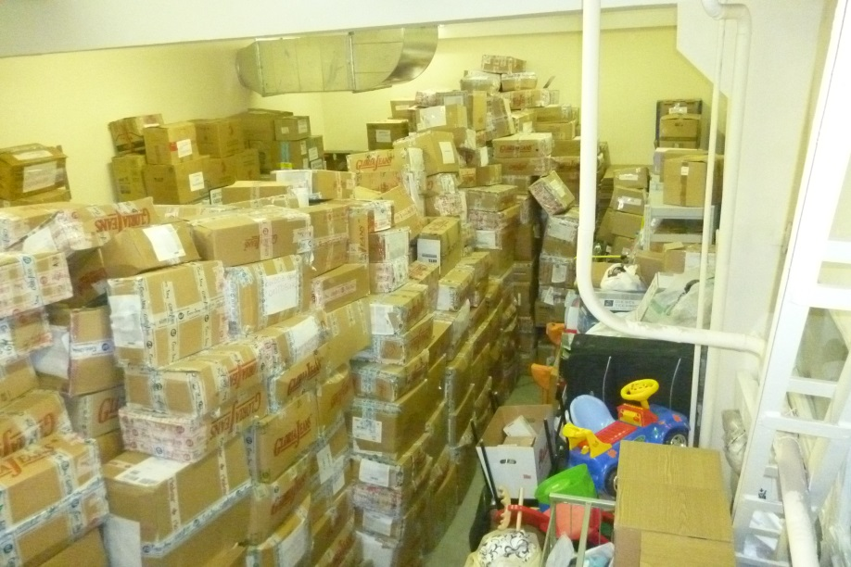
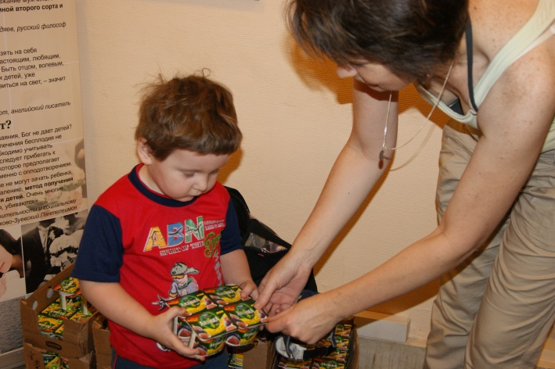
Организация материально-вещевой и продуктовой помощи.
Для этого необходимо:
Помещение для сбора/выдачи помощи
Определение видов помощи: детские коляски, кроватки, памперсы, дет. вещи, гигиенические средства по уходу за новорожденными.
Составление базы данных нуждающихся в помощи и определение потребностей.
Распространение информация о сборе, а также выдаче помощи
Ведение баз данных по поступлению гуманитарной помощи, а также распределению помощи

Slide 10



Просветительская и информационная поддержка
Данный вид помощи подразумевает создание стенда с просветительскими материалами об аборте, о радости материнства или распространение просветительских материалов.
Также на этом стенде могут быть размещены информационные материалы с телефонами, которые могут быть полезны беременным женщинам и матерям с детьми.

Slide 11


Просветительская и информационная поддержка

Slide 12


Консультационная помощь
Юриста
Православного психолога
Специалиста по социальной работе

Slide 13
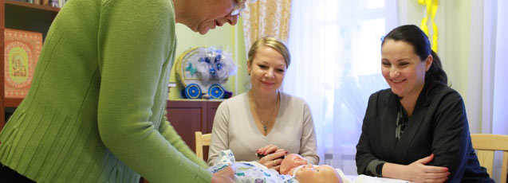
Организации школы или курсов для беременных
На курсах молодые мамы, принявшие решение о рождении ребенка в неполной семье, могут узнать о том, как правильно заботиться о себе в период беременности, как подготовиться к родам, получат навыки обращения с ребенком.
Занятия на курсах ведут акушер — гинеколог, перинатальный психолог, а также неонатолог (педиатр для новорожденных) и детский психолог.

Slide 14
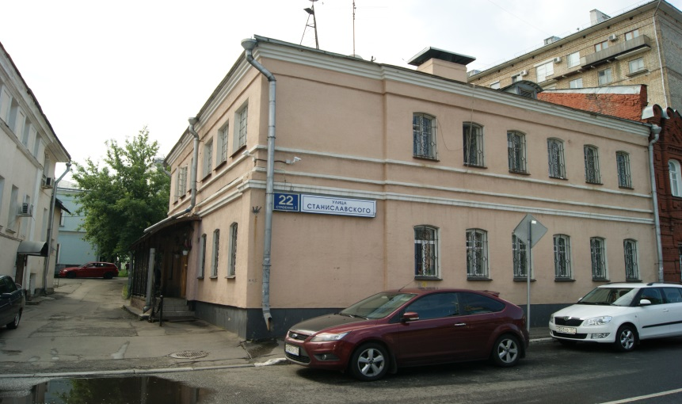

Приют временного пребывания
Приют временного пребывания рассчитан на предоставление жилья для единовременного проживания беременных женщин или матерей с детьми.
Для проживающих в приюте организуется питание, помощь по уходу за детьми, медицинское обслуживание, психологическое консультирование, обучение надомному труду на безвозмездной основе.
По истечению срока пребывания (который для каждой мамы индивидуален) мама с помощью специалистов Центра разрешает существующие проблемы: оформление документов, получение пособий от государства, урегулирование отношений с родственниками (по возможности), поиск работы и жилья.

